Slide 1

先进制造科学基础
激光微纳加工的理论研究
李 欣
北京理工大学机械与车辆学院Email：lixin02@bit.edu.cn
电话：010-68914524

Slide 2
飞秒激光与金属相互作用

Slide 3
概述
固体金属通常通过两个子系统来描述
  电子
  声子
当每个子系统处于局部热平衡时
  电子遵循费米-狄拉克分布，温度T_{e}
  声子遵循玻色-爱因斯坦分布，温度T_{l}
金属中声子热导可以忽略
激光加热金属包含三个主要过程
  光子-电子作用：激光脉冲能量沉积到电子
  电子-声子作用：电子与晶格进行能量交换
  能量在体相材料内部传输

Slide 4
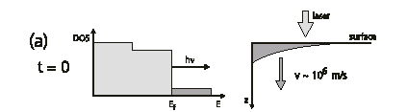
概述
光子-电子相互作用
第一个过程
  电子被激发到远离平衡状态，随后通过电子-电子碰撞进行弛豫
  该过程的持续时间由碰撞率、态密度、费米能共同决定

Slide 5
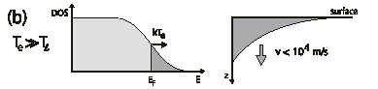
概述
电子-声子相互作用
第二个过程
  该过程的特征是存在费米分布
  温度梯度驱动热电子的扩散
  通过电子-声子相互作用冷却热电子

Slide 6
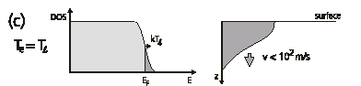
概述
电子和晶格的热平衡
第三个过程
  电子和晶格达到热平衡
  热扩散过程驱动热量在材料内部的耗散

Slide 7
概述
在上述三个过程中有两个特征时间
  热化时间：电子和晶格达到热平衡（相同温度）的特征时间
  对于大部分金属而言，在飞秒脉冲作用下约为几到几十皮秒
  电子弛豫时间：电子恢复到局域热平衡的平均时间
在激光加热过程中，电子子系统将偏离局域热平衡
对于电子，需要花费一定的时间以恢复局域热平衡和恢复费米分布
该时间称为电子弛豫时间
对于大部分金属而言，约为几到几十飞秒

Slide 8
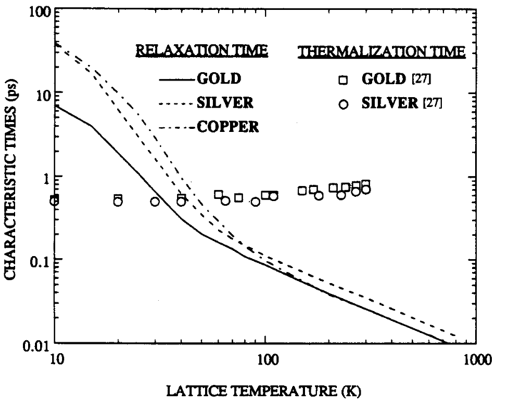
概述
T.Q. Qiu, and C.L. Tien, Int. J. Heat Mass Transfer 37, pp. 2789 (1994)
注：X轴为晶格温度

Slide 9
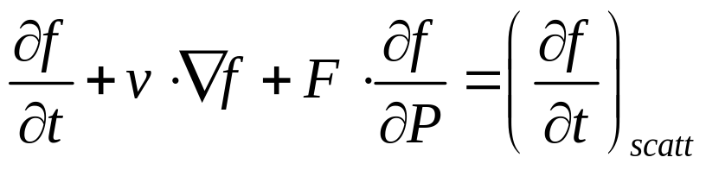
概述
在激光加热金属时，前面所提到的三个过程可通过玻尔兹曼输运方程描述
f (r, p, t) 为统计分布函数，随位置、动量、时间变化，F为分子受力
左为漂移项，分子在外力作用下由于运动引起变化
右为散射项，分子间碰撞引起的变化

Slide 10
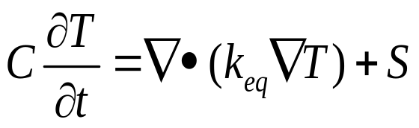
概述
当加热时间远长于热化时间和弛豫时间，可作如下假设
  电子和晶格具有相同的温度，即电子将从激光射线中吸收的能量迅速传递到晶格，并达到热平衡
  电子一般处于局域热平衡（费米-狄拉克分布），即电子可以瞬时改变状态
基于上述假设，玻尔兹曼输运方程可简化为传统的傅立叶热导模型parabolic one-step model (POS)
其推导可参考 Microscale Energy Transport, Edited by C.L. Tien, A. Majumdar A., and F.M. Gerner, Taylor & Francis, 1998.

Slide 11
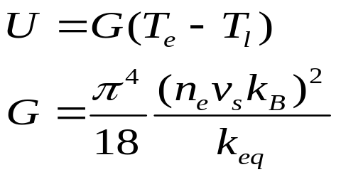
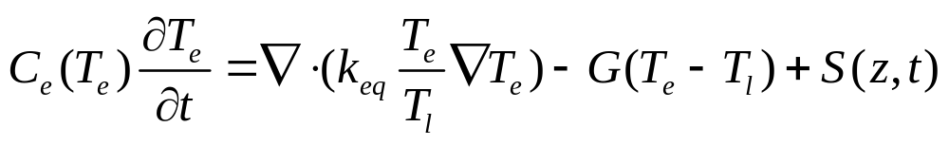
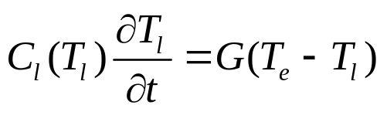
概述
飞秒激光加热，特征加热时间与热化时间接近或更短
无法假设电子和晶格具有相同的温度
电子和晶格之间能量交换的过程必须要考虑，电子和晶格间的能量交换可表示为
则玻尔兹曼传输方程可简化为parabolic two-step model (PTS)
推到可参考Microscale Energy Transport, Edited by C.L. Tien, A. Majumdar A., and F.M. Gerner, Taylor & Francis, 1998.

Slide 12

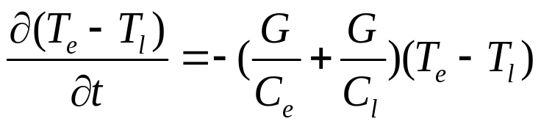
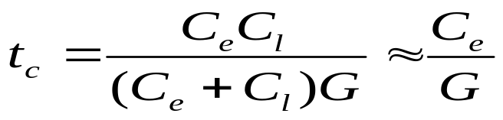
概述
如果忽略 电子和晶格温度差值
热化时间近似为
当特征加热时间非常短，接近电子弛豫时间，严格地说我们在弛豫过程中不能再用电子温度，因为局域分布已经不能满足

Slide 13
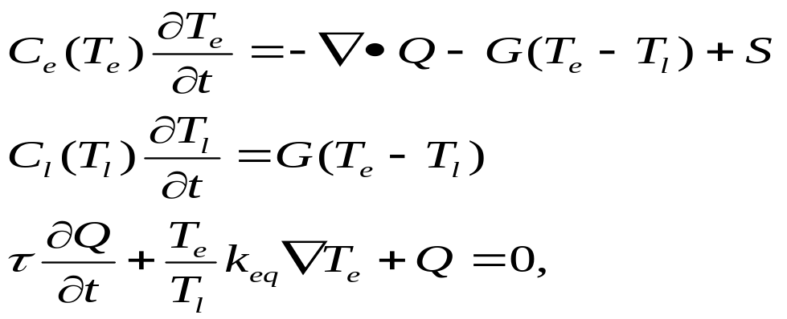
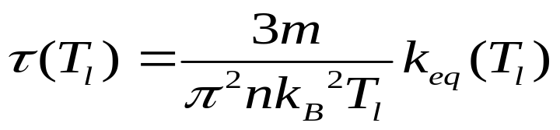
概述
Qiu和Tien提出hyperbolic two-step model (HTS)
弛豫时间为
PTS较HTS应用更加广泛

Slide 14
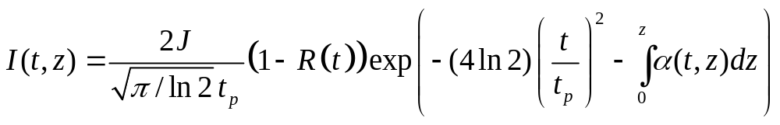
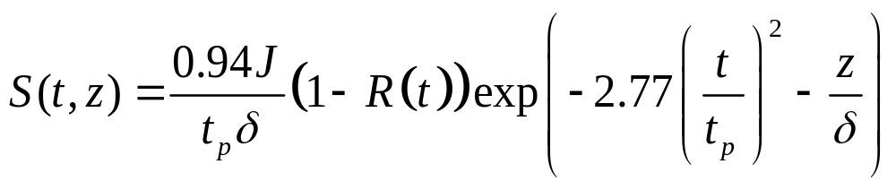
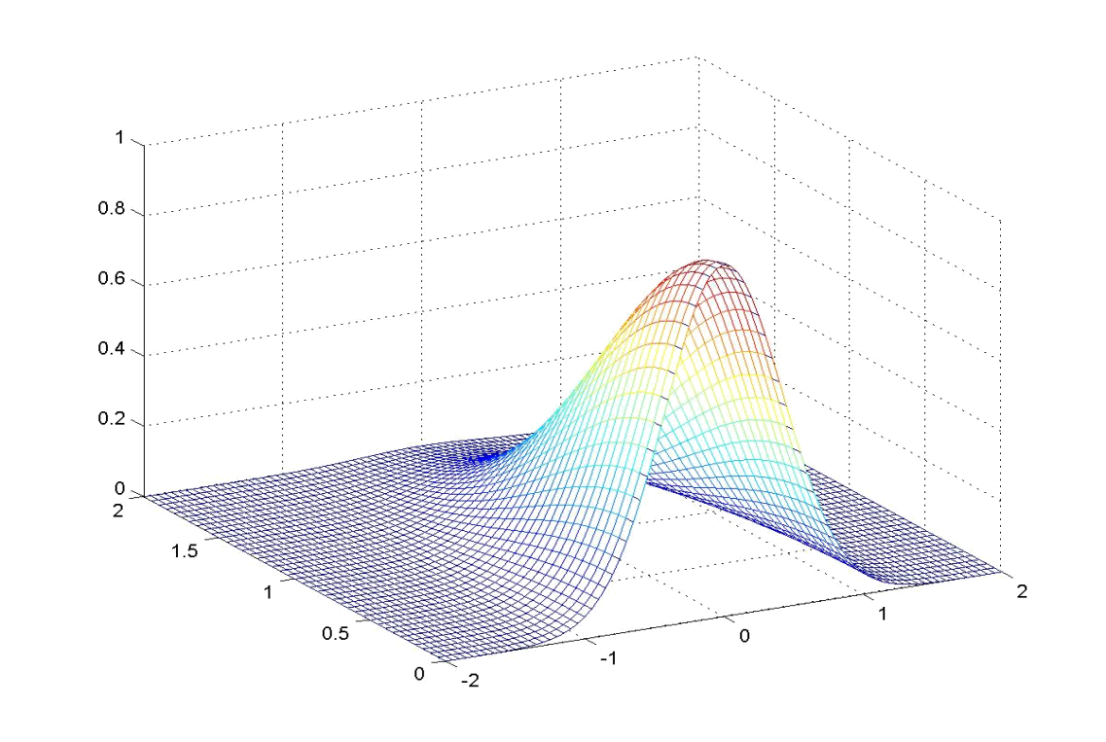
概述
激光光源项
  通用
(W/cm²)
  线性吸收
(W/cm³)

Slide 15
现有模型比较

Slide 16
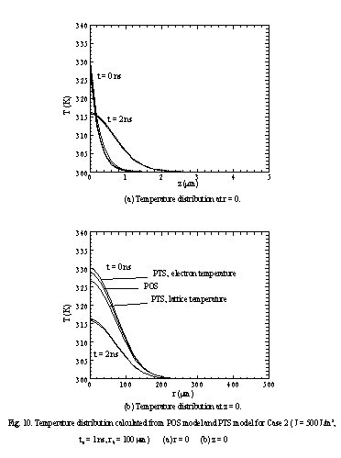

现有模型比较
POS模型与PTS模型结果非常接近
在纳秒激光或更长脉冲激光中，POS模型是PTS模型很好的近似

Slide 17
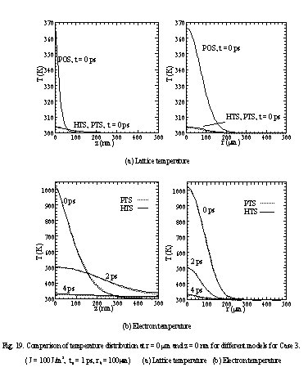

现有模型比较
与POS模型相比，PTS模型描述强非平衡加热过程，强调电子温度较晶格温度更快的响应
与HTS模型相比，PTS模型预测的结果非常接近，认为PTS模型是HTS模型的很好地近似

Slide 18
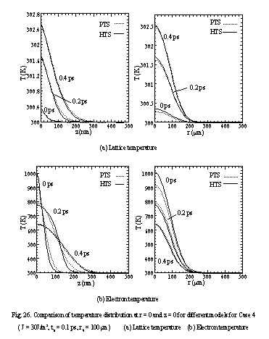

现有模型比较
PTS模型与HTS模型的电子温度结果差别比较明显
PTS模型和HTS模型均做局域平衡假设，很难讲那个模型更加精确
在应用中，PTS模型较HTS模型更加广泛

Slide 19
现有模型的局限性

Slide 20
现有模型的局限性
在Tien课题组的所有飞秒激光加热的论文中，激光通量均远低于烧蚀阈值
在他们的HTS模型中，部分参数的假设仅适用于低温情况（< 1/10费米温度, T_{F} = 5.6×10⁴ K）
  电子热容
  电子热导
  电子弛豫时间
  瞬时反射率
上述参数对理论研究非常关键

Slide 21
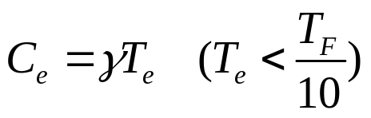
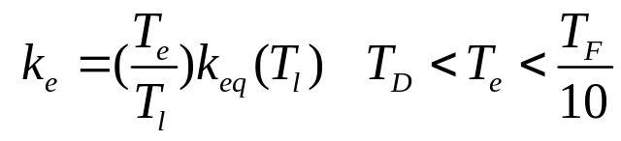
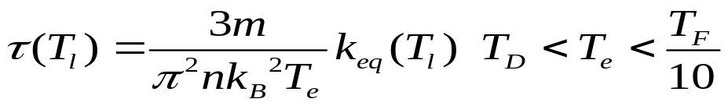
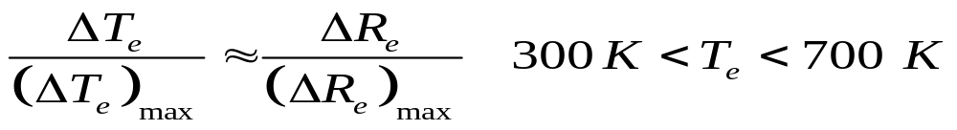
现有模型的局限性
现有模型中的参数假设
电子热容
电子热导
其中T_{D} 为Debye温度 (金:185 K)
电子弛豫时间
瞬时反射率

Slide 22
现有模型的局限性
因此，现有模型仅适用于低温的情况
在飞秒激光加工中，电子很容易被激发到几万度，与费米温度接近
在飞秒激光加工中，现有模型不再适用

Slide 23
所做改进的主要观点

Slide 24
主要观点
热力学特性
电子特性
光学特性

Slide 25
主要观点
引入量子力学理论，将现有模型的适用范围扩展到高温（电子）情况
  采用费米-狄拉克分布计算自由电子热容
  采用密等离子体玻尔兹曼输运方程计算自由电子弛豫时间和自由电子热导
  采用量子改进Drude模型计算反射率和吸收系数

Slide 26
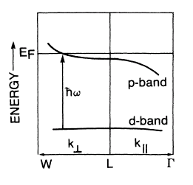
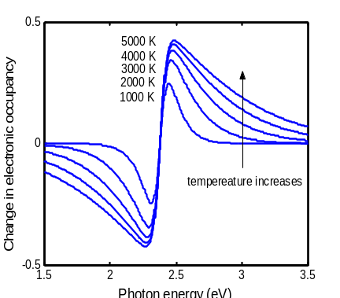
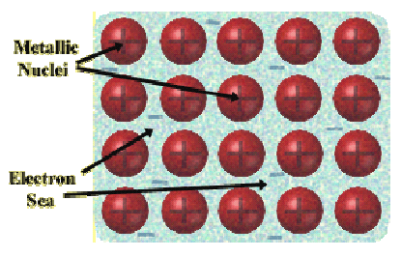
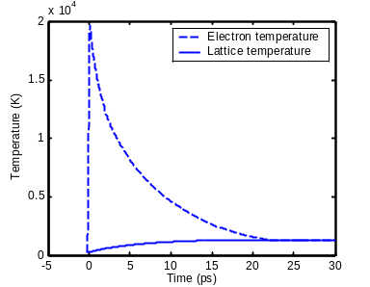
主要观点
自由电子加热
D带迁移
费米分布拖尾效应
激光
+
+
等离子体 (Fermi sea + ion)
Optical picture (plasma model with quantum adjustments)
被加工系统
玻尔兹曼输运方程
电子
(费米分布)
声子
(玻色-爱因斯坦分布)
量子力学模型
+
双温模型

Slide 27
电子（费米子）

Slide 28
电子（费米子）
Rethfeld等指出飞秒激光与金属相互作用可通过激光与等离子体作用模型进行描述(Rethfeld B, Kaiser A, Vicanek M and Simon G 2002 Phys. Rev. B 65 214303)
电子需要几飞秒的时间以重建费米分布
当激光脉宽大于电子弛豫时间，电子温度仍能够满足费米-狄拉克分布，已在玻尔兹曼输运方程中得到证实
因此，采用PTS模型研究飞秒激光加热金属的过程

Slide 29
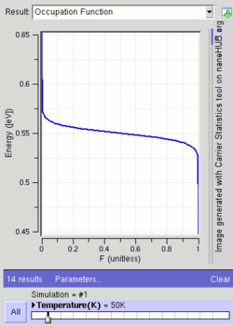
电子（费米子）
费米-狄拉克分布
量子统计中费米子所遵循统计规律
全同和独立的费米子系统中粒子的最概然分布
费米子是自旋为半整数的粒子
全同费米子系统中粒子不可分辨
费米子遵从泡利不相容原理，每一量子态容纳的粒子数不能超过一个
在高温和低密度条件下 ，费米-狄拉克分布过渡到经典的麦克斯韦-玻尔兹曼分布

Slide 30
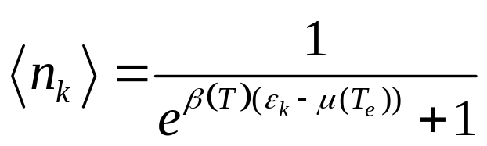
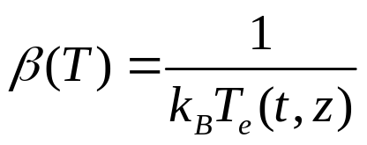
电子（费米子）
能量分布
费米-狄拉克分布中能态 ε_{k} 对应的平均电子数目
其中 μ 为化学势，此外
恒温恒压条件下，在指定组成的无限大体系中，加入1mol的B物质引起体系的Gibbs能的改变
ΔG=ΔH－TΔS （KJ/mol)

Slide 31
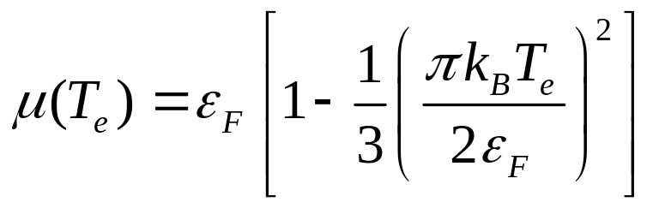
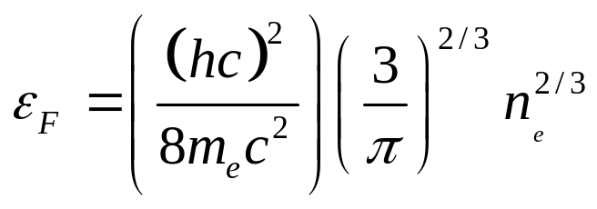
电子（费米子）
化学势表示为
高阶项忽略不计
费米能表示为

Slide 32
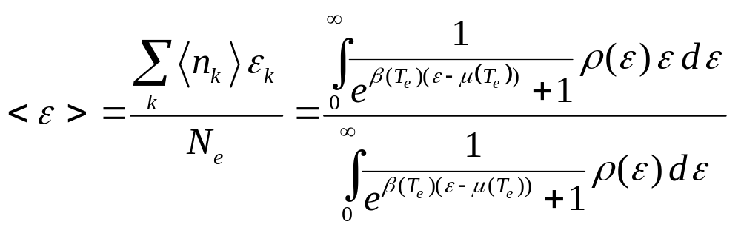
电子（费米子）
每个电子的平均动能表示为
其中ε 为单电子动能， N_{e} 为自由电子总数，ρ(ε)为态密度

Slide 33
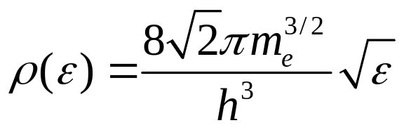
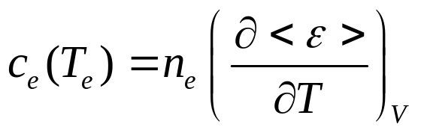
电子（费米子）
非相对论自由电子的态密度
每个电子的平均热容可根据热容的定义表示为
其中V 为体积

Slide 34
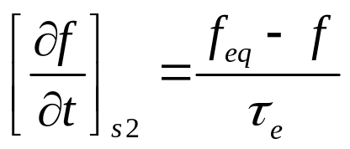
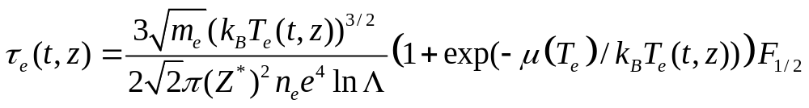
电子（费米子）
自由电子弛豫时间可通过玻尔兹曼输运方程得出
表达式为
其中 Z* 为电离态;
    k_{B} 为玻尔兹曼常数;
    F_{1/2} 为费米-狄拉克积分;
    lnΛ 为库仑算符.
Refer to Y. T. Lee and R. M. More, Phys. Fluids 27(5), 1273 (1984) for the details of this equation

Slide 35
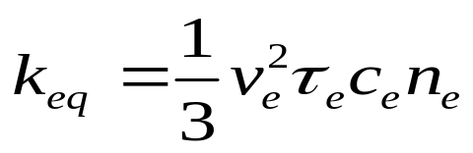
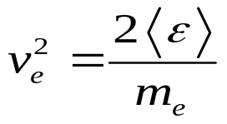
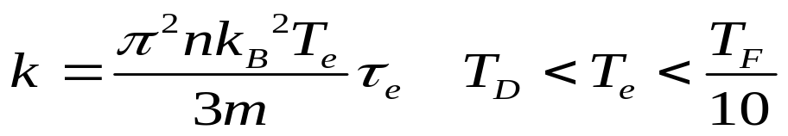
电子（费米子）
量子改进德鲁特模型（Drude模型）
其中v_{e} 为电子平均速度
v_{e,} τ_{e}, and c_{e} 可通过前面的公式计算得到
在低温情况下，热导了简化为
与Tien课题组所提公式一致

Slide 36
声子（玻色子）

Slide 37
声子（玻色子）
玻色-爱因斯坦分布
量子统计中玻色子所遵循统计规律
玻色子是自旋为整数的粒子
本征波函数对称，在玻色子的某一个能级上，可以容纳无限个粒子
在高温和低密度条件下 ，玻色-爱因斯坦分布过渡到经典的麦克斯韦-玻尔兹曼分布

Slide 38
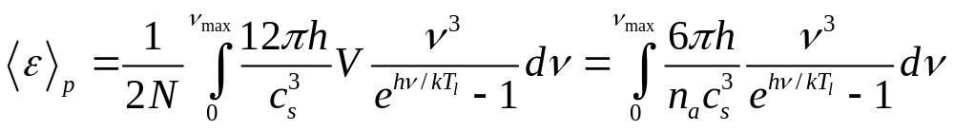
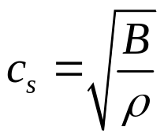
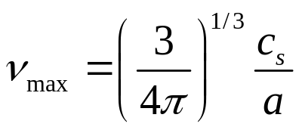
声子（玻色子）
金属声子热容可通过Debye模型得到
其中c_{s} 为体相材料中声速（振动波传播速度）
其中B为体相模量、ρ 为密度
最大声子频率
其中平均原子间隙 a = (V/N)^{1/3} = (n_{a})^{1/3}

Slide 39
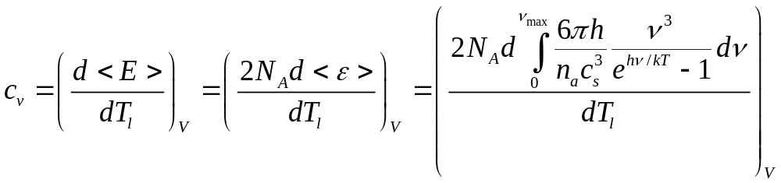
声子（玻色子）
根据摩尔热容定义可知
材料热容 = 声子热容 + 电子热容

Slide 40
等离子模型

Slide 41
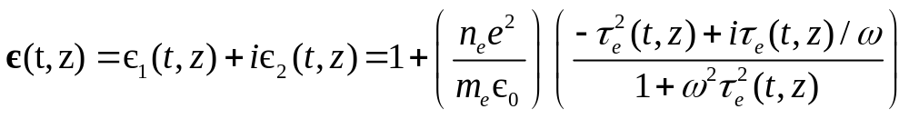
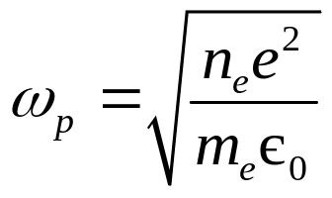
等离子模型
光学特性
等离子介电函数
等离子频率

Slide 42
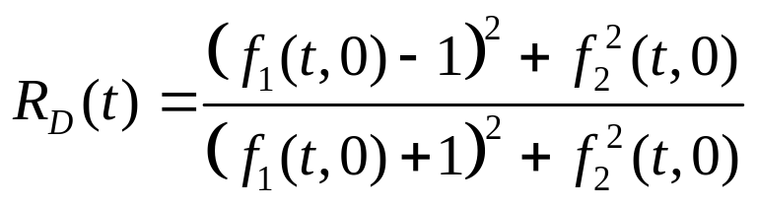
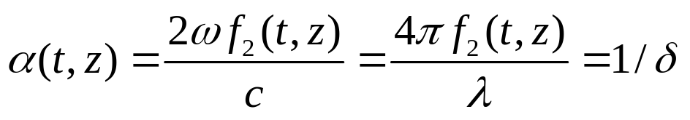
等离子模型
光学特性
表面反射率通过Fresnel公式确定
电子加热的等离子吸收系数

Slide 43
等离子模型
德鲁特模型未考虑带间迁移
对于Au，d带迁移对光学特性非常重要
分别考虑德鲁特模型和d带迁移对光学特性的贡献
实验表明金膜的瞬态反射率与费米能附近电子占据数 的改变有关
通过上述机制，可计算瞬态反射率，计算过程略

Slide 44
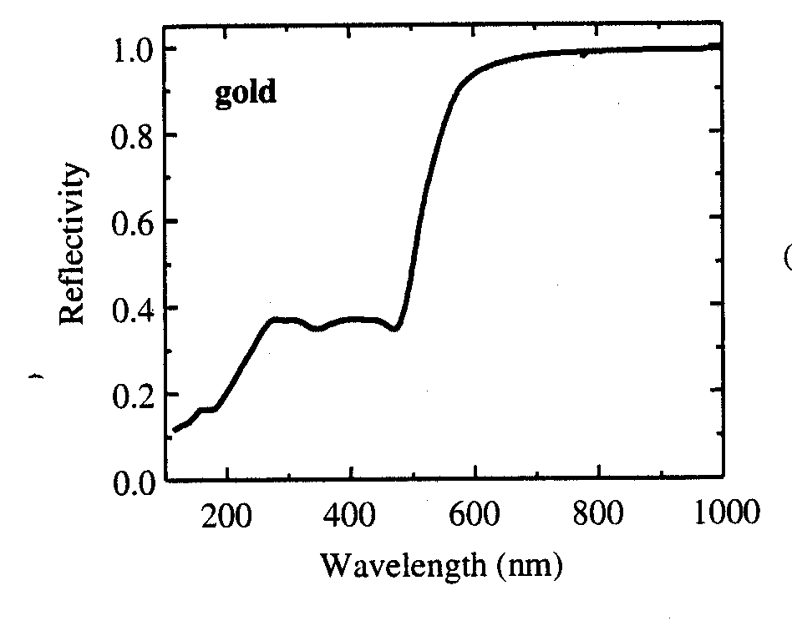
等离子模型
From M. Fox, Optical Properties of Solids (Oxford University Press, Oxford, 2001).

Slide 45
部分理论研究结果

Slide 46
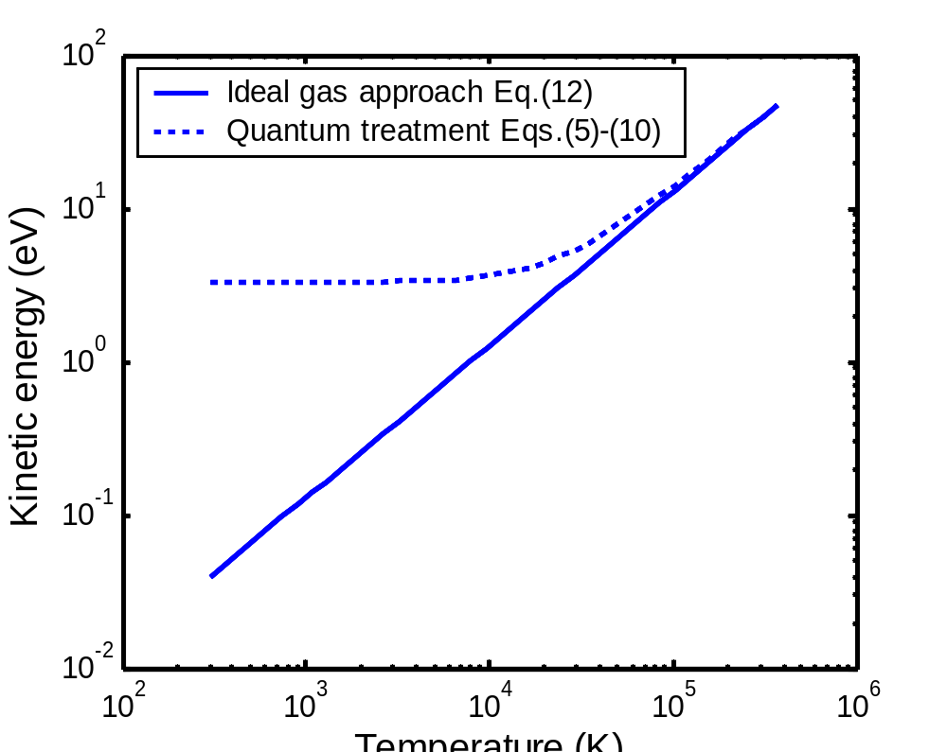

部分理论研究结果
理想气体方法
在300 K,
  3.3 eV (量子力学修正)
  0.039 eV (理想气体方法)
T_{e}>> T_{F}
金的平均电子动能

Slide 47


部分理论研究结果
近似估算
T_{e}<< T_{F}, 与近似估算一致
T_{e}>> T_{F}, 与经典方法一致
间接证明了模型的正确性
金的摩尔热容

Slide 48
部分理论研究结果
模拟条件:
膜厚：200 nm
激光波长：1053 nm
脉宽：140 fs
通量 (单位面积上的能量)
  0.05 J/cm²
  0.2 J/cm²
  阈值通量 (0.453 J/cm²)

Slide 49


部分理论研究结果
激光通量：0.05 J/cm²
现有双温模型
改进双温模型

Slide 50


部分理论研究结果
激光通量：0.2 J/cm²
现有双温模型
改进双温模型

Slide 51
部分理论研究结果
阈值通量
损伤阈值的实验结果: 0.43±0.04 J/cm²
损伤阈值的理论结果
  现有模型: 0.75 J/cm²
  改进模型: 0.45 J/cm²
现有模型不适用

Slide 52

部分理论研究结果
不同脉宽下的损伤阈值

Slide 53
Thank You

